Slide 1

Анализ на швейцарската „Втора фаза„ - WAB курс за обучение на автоводачи
Психологически инструменти за превенция на рисковото поведение при млади водачи

Slide 2

Психология на младия водач
Рисков профил
Ключови характеристики
Рисковият профил обединява психология,навици и среда, които водят до ПТП.
Водачите между 18 и 25 г. са най-рисковата група поради комплекс от причини.
Надценяване на собствените умения.
Склонност към риск и импулсивност.
Влияние на групата
Понижено възприятие на риска

Slide 3

Основни психологически фактори
Надценяване на умения
Склонност към риск
Младите шофьори системно оценяват уменията си като средни или над средните, дори когато обективните данни показват обратното
Импулсивно поведение, скорост и игнориране на опасност при шофиране
Влияние на групата
Подценяване на риска
Шофиране под натиск, нощно шофиране с приятели, социално влияние
Недооценяване на опасни ситуации и надценяване на собствените реакции

Slide 4
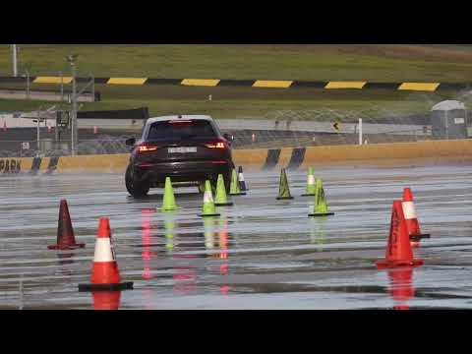
WAB курсът в Швейцария
Швейцарската система за двуфазово обучение включва ключов инструмент за диагностика: самооценъчния въпросник. Чрез него участникът осъзнава собствените си нагласи, рисково поведение и потенциални слаби места.
01
02
Самооценъчен въпросник
Групова работа
Модераторът обсъжда резултатите в групата - сравнения, реални ситуации, анализ на произшествия
Участниците попълват въпросника преди практическата част на курса
03
Практически упражнения
Участниците правят упражнения и осъзнават реални лимити чрез пряк опит

Slide 5
Структура на въпросника
Въпросникът обхваща няколко тематични области, свързани с рисковото поведение на пътя. Целта му не е да оценява или класифицира шофьора, а да създаде основа за осъзнато обсъждане.
1
2
3
Самооценка на умения
Оценка на риска
Нагласи към алкохол
Надценяване на уменията
Подценяването на рисковете от водачите
Идентифицира нормализиране на забранено поведение
4
5
Поведение при умора
Социална среда
Установява склонност към шофиране в намалена боеспособност
Измерва уязвимостта към групов натиск при шофиране

Slide 6




Психологически конструкти
Психолозите описват ключови психологически конструкти, които определят рисковия профил на младия водач:
Илюзия за контрол
Надценяване на уменията и вяра, че шофират по-добре от средните
Търсене на усещания
Стремеж към адреналинови усещания, скорост и остри маневри
Импулсивност
Реакции без обмисляне на последиците, агресия
Възприятие на риска
Подценяване на вероятността за произшествие

Slide 7
По-нисък риск от ПТП след обучението
Ефект до 3 години
Данни от Швейцария (bfu)
Как се използват резултатите
Основна идея
WAB въпросникът не оценява шофьора, а насочва към осъзнаване.
Резултатите са лични
Използват се за дискусия
Ефективност
По-нисък риск от ПТП след обучението.
Ефект до 3 години.
Данни от Швейцария(BFU)
Целта не е да се оцени водачът, а да се промени поведението му .

Slide 8

Приложимост за България
Наредба № 37 от 2002 г. регламентира обучението на водачи в България, но не включва инструменти за психологическа самооценка или поведенчески профил. Въвеждането на елементи от WAB модела би допълнило системата без законодателна промяна.
Част от обучението преди изпит
Задължителен курс след получаване
Инструментът може да помогне на инструктора да идентифицира рискови кандидати.
Подобно на WAB, новият шофьор да анализира поведението си след първите месеци реален стаж.
Инструмент при аварии
Oценка на реакции в критични ситуации.

Slide 9
Потенциални ползи
Персонализиране на обучението
Подобряване на безопасността
Ефективна работа с млади водачи
Идентифициране на индивидуални рискови навици и адаптиране на методиката за всеки кандидат
Намаляване на пътнотранспортните произшествия чрез ранна диагностика на рисково поведение
Целенасочено обучение, базирано на психологически профил и реалистична самооценка

Slide 10

Заключение
WAB моделът не оценява водача - той го променя.
Психологическият профил е ключов за безопасността.
Рисковото поведение може да се коригира.
Моделът е приложим в България.

